Slide 1
MISSOURI
Jan Kopřiva, GEOG, 2. ročník

Slide 2
Obecné informace
Vzniká na území Yellowstonského národního parku soutokem Jeffersonu a Madisonu
USA - Montana, Severní Dakota, Jižní Dakota, Nebraska, Iowa, Kansas a Missouri
V jazyce místních indiánů znamená ”Blátivá řeka”

Slide 3
Řeka v číslech
Délka - 3767 km
Průměrný průtok - 2250 m³/s
Povodí řeky zaujímá plochu 1 371 010 km², z čehož je přibližně 10 000 km² v Kanadě.

Slide 4
Přítoky
zprava – Yellowstone, Malá Missouri, Platte, Kansas, Osage
zleva – Milk, James
vlévá se do Mississippi

Slide 5
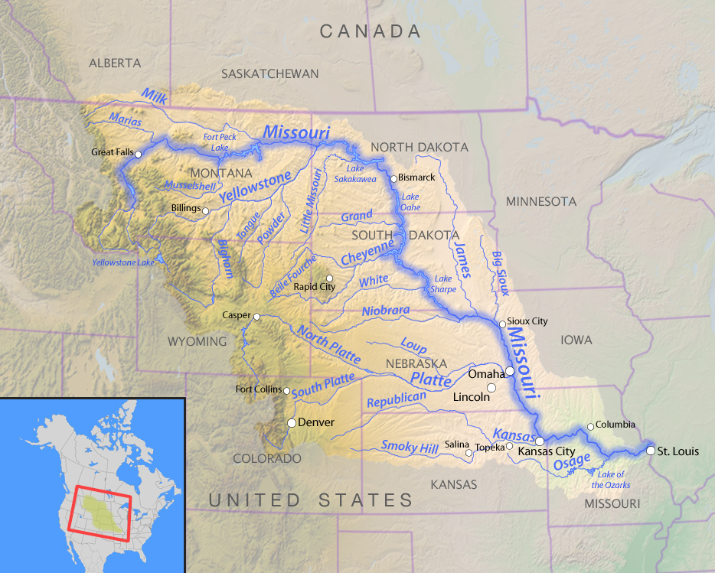

Slide 6
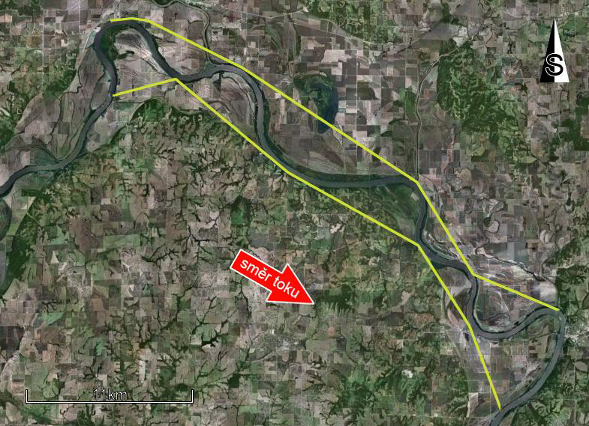
Vybraný meandrový pás na řece Missouri
Index sinuosity = 1,43
Index meandrové šířky = 8,95

Slide 7
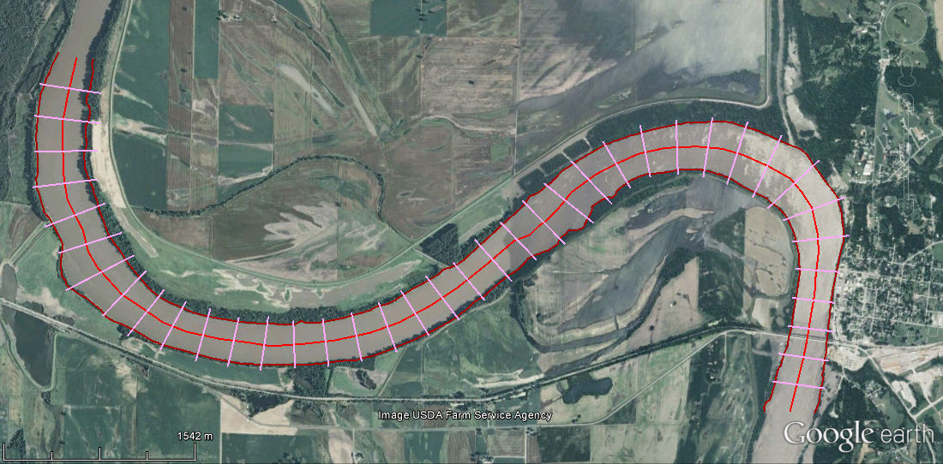
Nejširší možné koryto řeky Missouri při letech 2010, 2003 a 1995

Slide 8
Děkuji za pozornost
Jan Kopřiva, GEOG, 2. ročník

